Slide 1
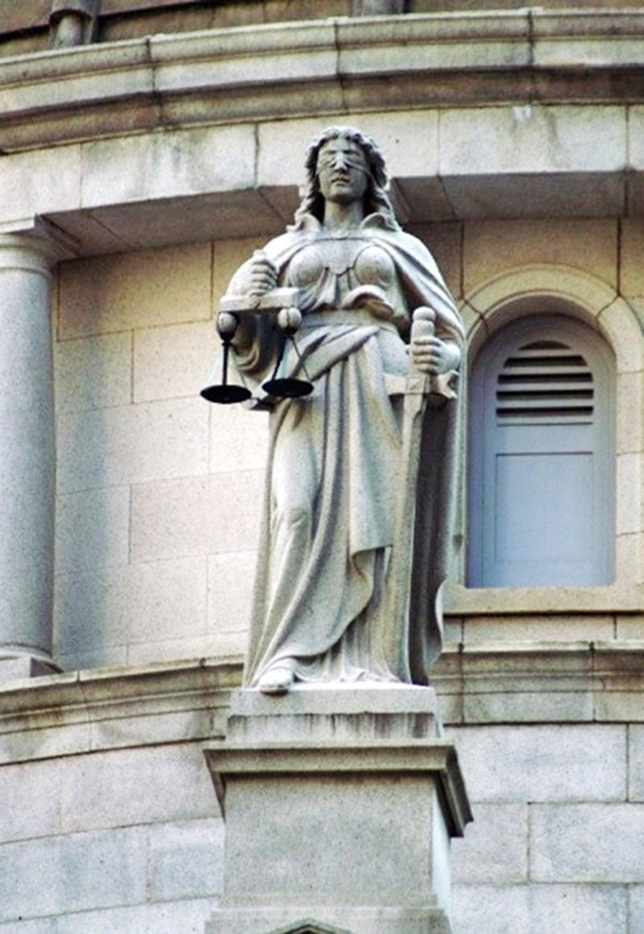
香港法治的基石從沒有改動過
高中 單元四

Slide 2
香港法治的基石從沒有改動過
大綱
前言
1 法治是什麼？
2 維繫香港法治的制度有改動過麼？
3 引進了《香港國安法》，有影響香港的法治嗎？
結語

Slide 3
前
言
法治是香港賴以成功的基石。回歸以來，有評論認爲香港「法治已死」，但據世界經濟論壇《2019全球競爭力報告》香港的司法獨立排名全亞洲第二、全世界第八；而據世界銀行《2021世界管治指標》法治亞洲第二、全球第18。
因應中美的衝突，許多歐美國家都以不同程度的方式針對香港，就連香港製造的貨品也被迫要貼上「中國製造」的標籤，但據西方標準設計的這些國際比較研究，仍不得不承認香港的法治在亞洲以致世界都屬於高水平。

Slide 4
前
言
香港的法治一直都屬於高水平
再者，香港自回歸後，除了在經濟發展有傑出表現，在法治方面，亦同樣備受推崇。根據世界銀行發布的世界管治指標，香港在法治指標的評分一直維持在高水平，由1996年的69.85分，穩步上揚，2003年後至今一直都維持在90分以上，證明香港社會在維護法治的努力獲得肯定，受到國際社會的認同。
律政司司長鄭若驊，司長網誌，干預香港事務有違國際法，2021年9月26日，
資料來自：https://www.doj.gov.hk/tc/community_engagement/sj_blog/20210926_blog1.html

Slide 5
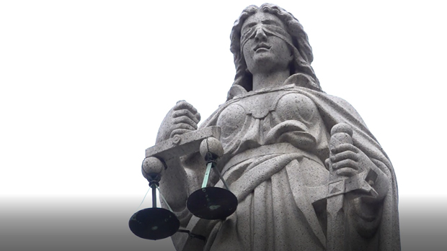
法治是什麼？
1

Slide 6
法治是什麼？
1
作為與人治相對立的概念，法治意味著法律擁有至上的權威，是為所有人、組織與國家機構所應遵循的。法治有各種定義和詮釋，指標眾多，並無國際認可的統一標準，不同國家與不同學者對法治的描述皆不同。維護法治人人有責，整個社會須遵守法律，並應積極宣揚正確的法治概念。

Slide 7
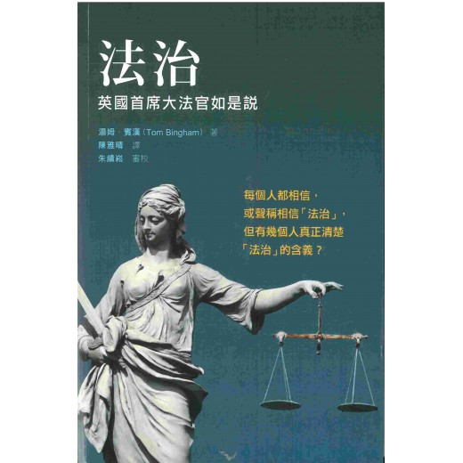
法治的基本原則
兵咸勳爵Lord Bingham（英國上議院前首席常任上訴法官）提出法治的以下八大原則：
法律必須易於獲取，盡可能清晰和可預測
法律權利和責任問題應通過法律來解決，而非使用酌情權
法律應平等地適用於所有人，而基於客觀差異作出的不同處理是合理的
（未完，續下頁）

Slide 8
法治的基本原則
（接上頁）
公職人員必須真誠、公平、合理地行使授予他們的權力，其權力須受到限制
法律必須充分保障基本人權
應具備讓民事糾紛的各方以合理成本和在合理時間内解決糾紛
提供的裁決程序應公平
遵守國際法義務

Slide 9
法治沒有一個明確而放諸四海皆準的定義，大家也可以參考我國的學者如何演繹法治的概念。
當代中國法治的主要原則
從當代中國的法治實踐出發，應該遵守的法治原則主要有以下幾個方面：
法律應具有至上性
法律應具有普遍性與一致性
法律應公開、明確和可預期
法律面前人人平等
司法機關依法獨立行使職權
正當法律程序的遵守
資料來源：《社會主義核心價值觀研究叢書|法治篇》第三章第三節, 中國共產黨新聞網，2015年04月01日，
http://theory.people.com.cn/n/2015/0401/c395162-26784225.html

Slide 10
1 法治是什麼？
參考資料一和二。中英兩國的法律學者列出的法治原則看來有一定分別，你認為兩份清單中哪兩個項目的意思是相近的？試舉一例以說明。_________________________________________________
上面兩位中英法律學者所列的法治原則不大相同，你認為是爲什麽呢？
_________________________________________________

Slide 11
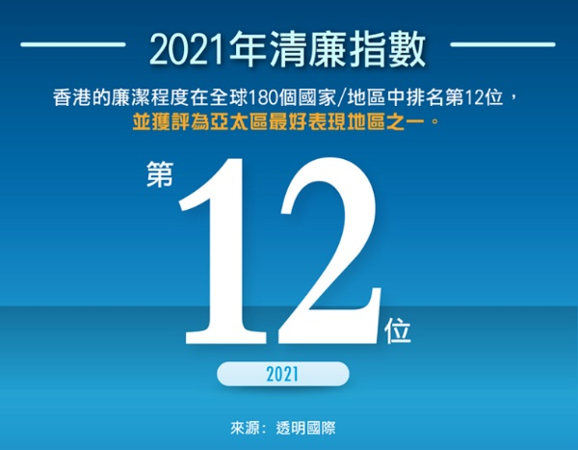
A
B
（未完，續下頁）

Slide 12
（續上頁）
C
D
圖片A、B和C來自廉政公署的網頁（https://www.icac.org.hk/tc/intl-persp/survey/index.html ），
而資料D則是律政司的公開培訓資料（https://endeavour.org.hk/images/training/2021_03/202103_training_05.pdf ）。

Slide 13
1 法治是什麼？
你認爲法治指數跟清廉指數有一定關係嗎？為什麼？_________________________________________________
參考圖片B和D。為何法治社會可以持續發展？這和競爭力有什麼關係？
_________________________________________________

Slide 14
維繫香港法治的制度有改動過麼？
2

Slide 15
從上面的課業可見，中外對法治都十分重視，但你有留意到，香港的《基本法》根本沒提過「法治」一詞嗎？
《基本法》160條條文中，「自由」、「平等」、「民主」、「權利」等被西方世界視為重要的價值觀，都有被應用過，但「法治」卻沒有見諸《基本法》的條文中。難道《基本法》並不重視「法治」？

Slide 16
2.1 《基本法》如何在體制上 保障香港的法治
下面表格左面是《基本法》中與法治相關的條文，右面空格請填上與其相應的法治原則。請自資料二中選取，將該項目的數字符號填在空格內，你可以選多於一項。時間關係，部分答案已為你填上，以作示範（須留意：已填答案未必是詳盡無遺）。
（教師注意：若時間不足，可只留三兩個空格讓同學完成。另外，如同學能夠聯繫到其它的法治的原則，只要言之成理，亦無不可，本練習旨在讓同學理解到基本法符合到中外法治原則。）

Slide 17
《基本法》中與法治相關的條文 | 法治的 原則
• 「全國人民代表大會授權香港特別行政區依照本法的規定實行高度自治，享有行政管理權、立法權、獨立的司法權和終審權。」（第二條） | 5
• 在香港特別行政區實行的法律為本法以及本法第八條規定的香港原有法律和香港特別行政區立法機關制定的法律。（第十八條） | 3
• 香港特別行政區享有獨立的司法權和終審權。香港特別行政區法院除繼續保持香港原有法律制度和原則對法院審判權所作的限制外，對香港特別行政區所有的案件均有審判權。 #香港特別行政區法院對國防、外交等國家行為無管轄權。（第十九條） | 5 3
未完，續下頁

Slide 18
接上頁
《基本法》中與法治相關的條文 | 法治的原則
• 香港居民在法律面前一律平等。（第二十五條） | 4
• 香港居民有權對行政部門和行政人員的行為向法院提起訴訟。（第三十五條） | 4
• 香港居民和在香港的其他人有遵守香港特別行政區實行的法律的義務。（第四十二條） | 1
• 香港特別行政區政府必須遵守法律，對香港特別行政區立法會負責：執行立法會通過並已生效的法律；定期向立法會作施政報告；答覆立法會議員的質詢；徵稅和公共開支須經立法會批准。(第六十四條） | 4
未完，續下頁

Slide 19
接上頁
《基本法》中與法治相關的條文 | 法治的原則
• 香港特別行政區各級法院是香港特別行政區的司法機關，行使香港特別行政區的審判權。(第八十條) | 5
• 「原在香港實行的司法體制，除因設立香港特別行政區終審法院而產生變化外，予以保留。」（第八十一條） | 2
• 香港特別行政區各級法院的組織和職權由法律規定。（第八十三條） | 5
• 香港特別行政區法院依照本法第十八條所規定的適用於香港特別行政區的法律審判案件，其他普通法適用地區的司法判例可作參考。（第八十四條） | 2
未完，續下頁

Slide 20
接上頁
《基本法》中與法治相關的條文 | 法治的原則
• 香港特別行政區法院獨立進行審判，不受任何干涉，司法人員履行審判職責的行為不受法律追究。（第八十五條） | 5
• 香港特別行政區的刑事訴訟和民事訴訟中保留原在香港適用的原則和當事人享有的權利。 任何人在被合法拘捕後，享有盡早接受司法機關公正審判的權利，未經司法機關判罪之前均假定無罪。（第八十七條） | 6
• 香港特別行政區法院的法官，根據當地法官和法律界及其他方面知名人士組成的獨立委員會推薦，由行政長官任命。（第八十八條） | 6
未完，續下頁

Slide 21
接上頁
《基本法》中與法治相關的條文 | 法治的原則
• 香港特別行政區法院的法官只有在無力履行職責或行為不檢的情況下，行政長官才可根據終審法院首席法官任命的不少於三名當地法官組成的審議庭的建議，予以免職。 • 香港特別行政區終審法院的首席法官只有在無力履行職責或行為不檢的情況下，行政長官才可任命不少於五名當地法官組成的審議庭進行審議，並可根據其建議，依照本法規定的程序，予以免職。（第八十九條） | 5

Slide 22
請再細閱上面作業，然後回答下面問題。
資料二介紹當代中國法治的六項原則，有沒有哪一項是《基本法》沒有覆蓋的？_________________________________________________
《基本法》哪幾條是保障香港司法獨立的？
_________________________________________________
上面這些維繫香港法治制度的條文自回歸以來有改動過麼？_________________________________________________

Slide 23
只有完善的法制也未必能夠保證法治精神
制度沒變，但執行上卻可以有變。若司法人員日漸不尊重法治，社會大眾也蓄意不遵守法律，也可以使法治受損。
香港終審法院上的女神像，就是法治的化身。
資料來源：https://www.mceducation.com.hk/mcgs/res/6C/GS2019_6.5U2_ch3p26_qr03.pdf

Slide 24
1.2 三個重點
2.2 執行上有關人員如何維繫香港的法治
2.2.1 獨立而專業的檢控部門
據《基本法》第六十三條，「香港特別行政區律政司主管刑事檢察工作，不受任何干涉。」律政司的願景是「透過以有力、高效和公平的方式處理司法事務，以及具策略性的法律政策，促進法治和司法公義，以達至普惠包容的可持續發展」。
（未完，續下頁）

Slide 25
（接上頁）
法治的其中一個原則是違法必究，但檢控工作應該是有法必依。香港的檢控工作在實務上依從律政司出版、大衆可參閲的《檢控守則》。《檢控守則》為檢控工作提供清晰的指引和原則。檢控人員不得受任何涉及調查、政治、傳媒、社群或個人的利益或陳述的因素影響。所有檢控決定是按可接納證據、適用法律和《檢控守則》而作出，不會有任何政治考慮。案件不會因涉案人士的政治理念或背景而在處理上有所不同，律政司在有充分可被法院接納的證據，令案件有合理機會達致定罪的情況下，才會提出起訴。

Slide 26
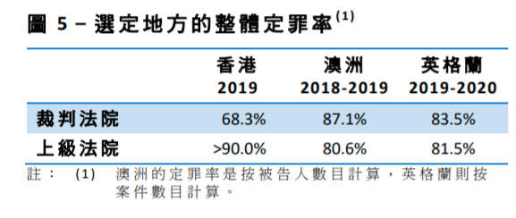
《司法及法律事務數據透視》，
立法會秘書處資料研究組，2021年1月14日
目前，下級法院（即裁判法院）的檢控工作，通常由法庭檢控主任處理，他們大多沒有律師資格。至於上級法院（即區域法院及原訟法庭）的案件和裁判法院 較複雜的案件，則由政府律師負責檢控工作。

Slide 27
參看資料四。香港上級法院的定罪率相比同樣實施普通法的澳洲和英格蘭是高還是低？_________________________________________________
香港上級法院的高定罪率顯示香港律政司的工作是怎樣的？
_________________________________________________
下級法院（即裁判法院）的比較又如何？你認為律政司應否積極提高下級法院的定罪率？_________________________________________________

Slide 28
2.2.2 司法人員獨立斷案
《基本法》如何保障法治與司法獨立，我們已經在1.1段讀過，但如何保障個別司法人員真正能夠「盡忠職守，奉公守法，公正廉潔，以無懼、無偏、無私、無欺之精神，維護法制，主持正義」（香港司法誓言中的部分誓詞）？
在初中階段，你可能已經在本教材套的初中教材系列，學過單元四「政治制度（一）」《基本法》如何保障「行政主導體制下的司法獨立」，假如忘記了，可以在這網頁https://www.basiclawresources.info/juniorsecondary 再次找來重溫。

Slide 29
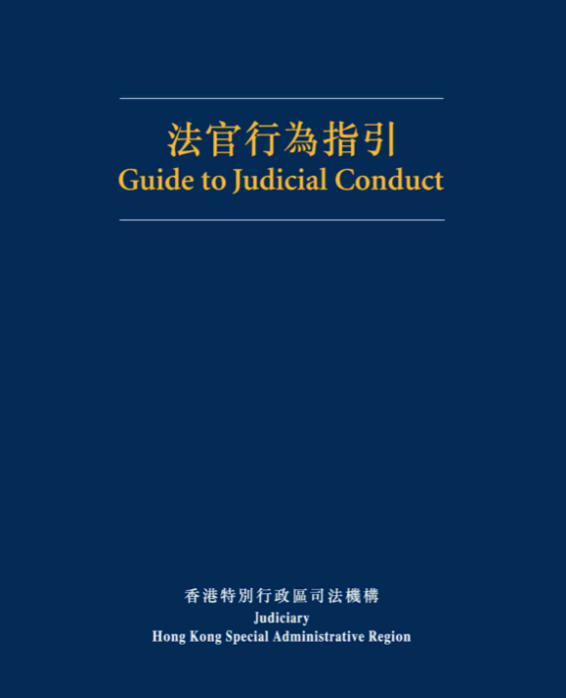
為使司法人員能夠無懼、無偏、無私、無欺，他們在《基本法》中獲得「免控訴保障」（第八十五條）、「任期保障」（第八十九條）和「薪津保障」（第九十三條）。在「委任安排」（第八十八條）上法官都是由法律專業的獨立委員會所推薦任命的，這些安排有助司法人員獨立地進行審判，法院行使審判權時，可以別無其他考慮、恐懼與顧慮了。
此外，由於法官必須在行為上時刻嚴守至高的標準，以維持公眾人士對司法機構的信心，司法機構在2004年編制了「法官行為指引」，規範法官的行為，幫助他們無偏無私地作出判決。

Slide 30
資料來源：律政司的公開培訓資料，
見 https://endeavour.org.hk/images/training/2021_03/202103_training_05.pdf

Slide 31
訂立了《香港國安法》，有影響 香港的法治嗎？
3

Slide 32
3 訂立了《香港國安法》，有影響香港的法治嗎？
《香港國安法》堅持法治價值
《香港國安法》強調維護國家安全的同時，保障和尊重人權並堅持法治價值。《香港國安法》第四條和第五條清楚規定根據香港法律所享有的人權和基本權利須予以尊重及保護，清楚列明「假定無罪」的原則及其他訴訟權利。《香港國安法》明確指出香港特區應當依法保護居民根據《基本法》、《公民權利和政治權利國際公約》和《經濟、社會與文化權利的國際公約》適用於香港有關規定享有的權利和自由。然而，有關權利和自由並非絕對，在有必要保障包括國家安全、公共安全和秩序或他人的權利和自由等情況下，部分權利和自由依法受到限制，此舉普世皆然。
（未完，續下頁）

Slide 33
（接上頁）
四項罪行皆屬國際間常見被列為國安罪行
維護國家安全是中央事權，並不屬於特區自治範圍，中央政府對特區有關的國家安全事務負有根本責任。《香港國安法》旨在有效防範，制止和懲治危害國家安全犯罪，並秉持法治的原則。
訂立《香港國安法》的目的是為了防範、制止和懲治與香港特別行政區有關的分裂國家、顛覆國家政權、組織實施恐怖活動和勾結外國或者境外勢力危害國家安全等四類犯罪行為，這亦是國際間常見為保障國家安全而訂立的法例（詳情請參閱本教材系列單元一「國安法與國家安全」）。

Slide 34
《香港國安法》引進後，保障香港法治的制度可曾有任何改動？在本單元2.1段你查看過的16條與法治相關的《基本法》條文，可曾有改動過？_________________________________________________
你認為香港通過《香港國安法》，有影響香港的營商環境嗎？
_________________________________________________

Slide 35
世界上有沒有一個主要國家不把❶分裂國家、❷顛覆國家政權、❸組織實施恐怖活動和❹勾結外國或者境外勢力危害國家安全等四類行為依法定為罪行的沒有？
若沒有法律禁止這些犯罪行為在境內出現，會有什麼後果？

Slide 36
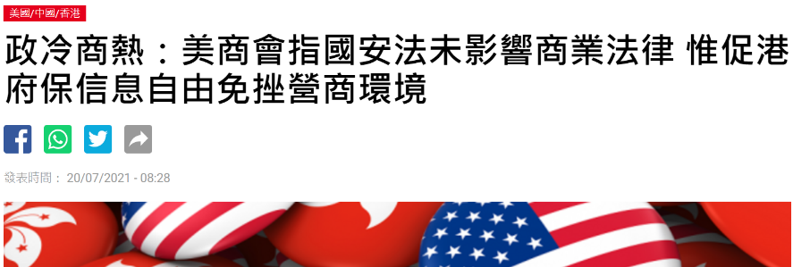
3.1 《香港國安法》無損香港的營商環境
未完，續下頁

Slide 37
（接上頁）
香港美國商會表示，《港區國安法》在香港實施後，在港外國企業要因應風險作出調整或改變營商方式，但商會亦強調香港仍是國際企業營商的好地方，不建議美國企業撤出香港。
擁有一千四百個會員的香港美國商會會長早泰娜接受本台訪問，指有關警告不尋常。她說美國過往與香港貿易中賺取大量順差，如果因而受到影響會很可惜，認為今次警告可能會影響潛在投資者。
資料來源：無線新聞網 2021-07-19

Slide 38
投資推廣署調查顯示，2020年在香港設立總部或公司的企業約有9000家，與2019年相若，基本上是持續平穩，……從2020年年中至今，香港的資金淨流入在增加中，一年來總額已超過500億美元，2021年第一季度香港新股融資達170億美元。同時，香港今年第一季度GDP增速同比上升7.9%，貿易額更出現顯著升幅。
資料來源：頭條日報 2021-06-15

Slide 39
事實上，香港國安法實施一年，帶給香港應對各種嚴峻挑戰的底氣和力量。由去年7月至今年6月底，香港新股集資額逾5,170億港元，按年增長54%，同期港股平均每日成交額逾1,640億港元，按年增長69%，滬深港通及債券通均大幅增長，港交所今年錄得歷來最佳半年度表現，國際投資者對利用香港這個平台投資內地金融市場投下信心一票。同時香港聯匯制度運作良好、港元市場錄得資金淨流入，截至今年6月底，港銀體系結餘由去年6月底的1,316.09億元，升至4,574.59億元新高，證明所謂國安法令香港走資的說法根本是謠言。
資料來源：文匯網 2021-08-12

Slide 40
因應香港通過《香港國安法》，美國政府宣佈制裁香港，又呼籲美國公司撤走。據資料五，代表美國在香港千多個會員的美國香港商會的意見如何？原因是什麼？_________________________________________________
據資料六和七，香港通過《香港國安法》，有影響到外商撤離香港、撤走資金，或經濟下滑嗎？
_________________________________________________

Slide 42
3.2 《香港國安法》無損香港的司法獨立
八
前終審法院常任法官看《香港國安法》
西方對《香港國安法》的指控遠離事實
前終審法院常任法官烈顯倫法官認爲，基於西方對中國崛起的恐懼，西方反華勢力以破壞香港穩定來作爲打擊中國的工具。2019年的叛亂更為香港帶來從未有過的危機。基於2019年的叛亂及香港特區未能按基本法23條立法，《香港國安法》的訂立絕對有其必要性。
他認爲，《香港國安法》使香港特區政府能夠有效應對將來發生的叛亂，但同時有效保障香港居民的合法權益，而普通法下對刑事審訊的相關原則包括無罪假定等亦得到維護。
未完，續下頁

Slide 43
（接上頁）
最後，他以《美國愛國者法》2001爲例，指出西方國家本身就有相比起《香港國安法》更爲嚴厲的國家安全法律，並批評西方領袖對《香港國安法》的指控是完全偏離事實。
（編者註：前終審法院常任法官烈顯倫法官於2021年7月5號在《香港國安法》法律論壇——「國安家好」的致辭“A close run thing”（英文），以上為該致辭大意的中文翻譯。）
致辭全文可參閲中國日報（香港）(China Daily Hong Kong)
網站相關連結：https://www.chinadailyhk.com/article/227151

Slide 45
烈顯倫法官基於哪兩個原因，認為《香港國安法》的訂立有其必要性？
______________________________________________________
作為一個退休的終審法院常任法官，烈顯倫法官認為《香港國安法》會破壞普通法對香港居民合法權益的保障嗎？他提出了什麼解釋？
______________________________________________________
西方國家有類似《香港國安法》的法例嗎？西方國家領袖為何批評香港訂立《香港國安法》？______________________________________________________

Slide 46
終審法院海外非常任法官看《香港國安法》
香港終審法院合議庭的組成
根據《基本法》第八十二條，香港特別行政區的終審權屬於香港特別行政區終審法院。終審法院可根據需要邀請其他普通法適用地區的法官參加審判。
最終上訴案件由五名法官組成的合議庭審理，包括終審法院首席法官、三名常任法官及一名非常任法官。目前有兩組非常任法官，一組是前任香港法官，另一組則是來自其他普通法適用地區的知名法官。海外非常任法官以輪流方式每次來港一個月。
一般來說，每宗案件都有一位海外法官參予審訊。現時終審法院有14位海外非常任法官，兩位是現任英國最高法院的法官（分別是院長及副院長），其餘12位是當地最高法院退休法官，八位來自英國，三位來自澳洲，一位來自加拿大。
資料來源：司法機構網頁，https://www.hkcfa.hk/tc/home/index.html
九

Slide 47
香港終審法院由五名法官組成的合議庭，當中有一位海外法官參予審訊，對香港司法機構的判決，說明了什麼？_________________________________________________

Slide 48
岑耀信勳爵於英國泰晤士報題爲
《英國應該避免削弱香港的司法制度》來稿（節錄）
《香港國安法》將當地的觀點分成兩半，但它包含了對人權明顯的保障，這包括了新聞自由和抗議的權利。獲授權審案的國安法法官都是在諮詢終審法院首席法官後以無可爭議的方式組成的。
當然，倘若沒有被遵守，這些安排是毫無價值的，但它們被遵守的最佳保證是一個獨立的司法制度。現時英國最少不應貶損它。
要求英國法官辭職的呼籲跟司法獨立和法治毫不相干。事實上它們是要求英國法官參與政治杯葛以向中國政府施壓，改變它對民主的立場。
十
未完，續下頁

Slide 49
（接上頁）
一個法官的恰當功能不是參與政治杯葛。他們參與香港法院的工作可以更佳地為公義服務。
兩位現在任職於英國最高法院的香港海外法官處於一個特別的境地。他們或許認為要把自己和英國最高法院抽離政治爭議，但我們其餘的海外法官無需面對那個兩難局面。作為一個香港法官，我要服務香港的人。我必須以他們的利益為指導，而不是英國政客的意願。我會在香港的法院留任。
岑耀信勳爵（現任香港終審法院非常任法官、英國最高法院退休法官），《英國應該避免削弱香港的司法制度》，泰晤士報，2021年3月18日，https://www.thetimes.co.uk/article/britain-should-avoid-undermining-the-hong-kong-judiciary-2j7nmft5d

Slide 50
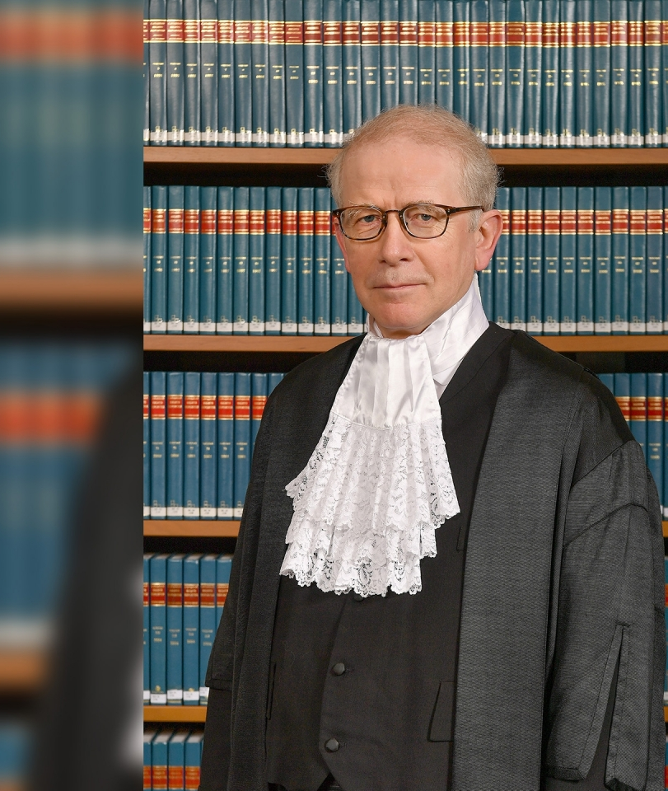
十一
韋彥德、賀知義續任終院非常任法官
韋彥德：港司法部門仍很大程度獨立於政府行事
英國最高法院院長韋彥德勳爵（Lord Robert Reed）今（27日）發聲明表示，香港司法部門仍然在很大程度上獨立於政府行事，所作裁決亦符合法治，所以他與英國最高法院副院長賀知義勳爵（Lord Patrick Hodge）將繼續擔任終審法院非常任法官。
韋彥德表示，他一直密切關注香港事態發展，並與英國外相和司法大臣共同審視自1997年以來，英國法官在香港任職協議的執行情況。據他們評估，香港司法部門的裁決仍符合法治，加上香港法律界繼續支持英國及其他海外法官參與終院工作，韋彥德與賀知義將繼續參與終院聆訊。
資料來源：明報新聞網，2021年8月27日

Slide 51
韋彥德、賀知義是誰？他們在英國和香港法院擔任什麼公職？_________________________________________________
韋彥德基於什麼原因決定繼續擔任香港終審法院的非常任法官？
_________________________________________________
韋彥德的決定會否是基於對香港的情況缺乏了解，倉促作出？_________________________________________________

Slide 52
《英國應該避免削弱香港的司法制度》，泰晤士報2021年3月18日（截圖）

Slide 53
3.3 國際比較研究承認香港法治屬高水平
十二
香港匯覽 香港排名
安全、治安、法治、休閒（節錄）
司法獨立亞洲第2、全球第8（世界經濟論壇《2019年度全球競爭力報告》）
法律機制在解決爭議方面的效率全球第3（世界經濟論壇《2019年度全球競爭力報告》）
最受歡迎仲裁地點全球第3（倫敦大學瑪麗皇后學院《2021年國際仲裁調查報告》）
法治亞洲第2、全球第18（世界銀行《2019世界管治指標》）
未完，續下頁

Slide 54
（接上頁）
秩序與安全世界排名第 2〔世界正義工程（World Justice Project）《2020法治指數》〕
國家保安和安全全球位列第6〔英國列格坦研究所《2020年度全球繁榮指數報告》〕
人類自由指數世界排名第3〔美國卡托研究所（Cato Institute）和加拿大菲沙研究所聯合發佈的《2020年全球人類自由指數報告》〕
香港的廉潔程度在全球一百八十個國家／地區中排名第11（透明國際《2020 年清廉指數》）
（更新日期：2021年8月30日）
https://www.brandhk.gov.hk/uploads/brandhk/files/factsheets/Hong_Kong_Themes/Hong-Kong-Rankings-SC.pdf

Slide 55
據資料十二和前面的資料，倘若有人說「香港法治已死」，或什麼「這是香港法治最黑暗的一天」等等，你會同意嗎？_________________________________________________

Slide 56
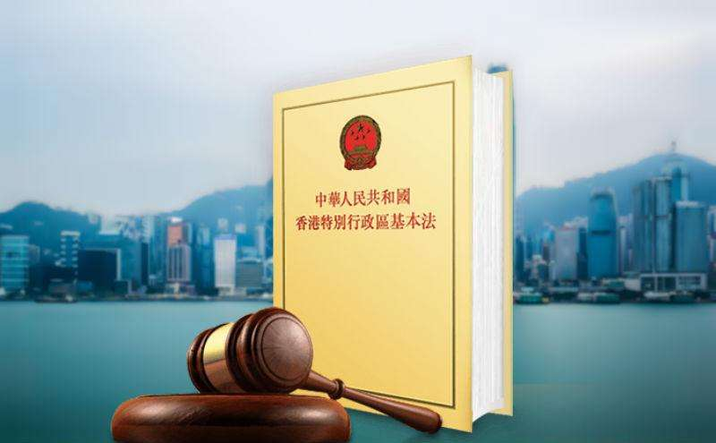
《基本法》是香港司法機構一切判決的依歸

Slide 57
法治是香港經濟繁榮的根基，也是香港社會穩定的柱石，我們不能為達到個人或其他社會理想而犧牲法治。
香港法律周三十周年終審法院首席法官張舉能開幕演辭節錄
（2021年11月19日）
法治是香港賴以成功的基礎，能確保公正、公平和公義的社會價值得以彰顯。法治不單與經濟繁榮緊扣，更保障社會上每一個人的基本個人權利。
《基本法》是香港法治的根基。《基本法》第二十五條訂明，香港居民在法律面前一律平等。此外，《基本法》第三十五條亦訂明，香港居民有權得到秘密法律諮詢、向法院提起訴訟、選擇律師及時保護自己的合法權益或在法庭上為其代理和獲得司法補救。
誠然，司法機構的使命，是維持司法制度的獨立及其至高的專業
（未完，續下頁）

Slide 58
（接上頁）
水平，以維護法治、保障個人權利和自由，及取得香港以至其他地方人士對香港司法制度的信任。司法獨立是法治的重要一環。《基本法》清楚訂明，香港特別行政區享有獨立的司法權和終審權，法院獨立進行審判，不受任何干涉。故此，任何試圖向法官及司法人員施加不當壓力的行為，均違反法治精神，衝擊司法獨立的原則，應受到嚴厲讉責。
另一方面，社會大眾對法律和司法制度的信心，對於維護法治亦是不可或缺的。倘若市民對法治沒有信心，便有可能試圖用法律以外不正當甚或不合法的方式去解決與他人或與政府之間的糾紛，法治亦會因而受損。公眾的信任建基於普羅大眾對法治和法律的理解。市民愈了解香港法律和司法制度如何運作、愈明瞭他們依法享有的權利和義務、愈知悉法律糾紛如何可以透過法庭或其他替代方式解決，便愈能加強對法律制度、司法以至法治的信心。
https://www.hkcfa.hk/tc/documents/publications/speeches_articles/index.html

Slide 59
終審法院首席法官張舉能在上面的演辭指出，司法獨立是法治的重要一環。普羅大眾對法治和法律愈理解，就愈能加強對法律制度、司法以至法治的信心。你明白香港法律和司法制度如何運作、明瞭自己依法享有的權利和義務、知悉法律糾紛如何可以透過法庭或其他替代方式解決嗎？

Slide 60
附錄
香港終審法院首席法官張舉能解釋「什麼是法治」和 「我們為何需要法治」 什麼是法治？ 3. 法治是常被引用和討論的概念，但其涵義卻難以捉摸，因為對於法治的實際涵義或其可應用範圍，仍有相當大的爭論空間。 4. 兵咸勳爵在其影響深遠的著作《法治》中說： “法治的概念並非一成不變。有些國家不完全服膺，有些則名義上服膺，有名無實。即使是服膺於法治的國家，也很難在任何時候都應用法治的所有戒律。但在因為國籍、種族、膚色、宗教和財富差異而分裂的世界裏，法治是最有力的統一因素之一，也許是使我們很可能達致普及世俗宗教層次的最有力及最接近因素。法治是一個理想，一個為了實現國內以至全世界的善政與和平而仍然值得為之奮鬥的理想。”
未完，續下頁
60

Slide 61
接上頁 5. 因此，我們必須緊記“法治”一詞可以包含多重不同意義，而這些意義終究取決於個別司法管轄區的不同文化、傳統、歷史和經歷等。此外，社會的法治概念或會隨時間而演變。正如廖柏嘉勳爵2017 年在香港一次演講中提到： “……在一國法治理念中如今理所當然的部分，在數百年前甚或數十年前，放諸同一國家，很可能被視為翻天覆地甚或荒謬絕倫。” 6. 再者，法治概念有“淺層”與“深層”之別。前者曾有論述如下： “顧名思義，‘法治’就是以法為治；最廣義而言，就是人們應當服從法律並受法律統治。” 7. 在如此定義的法治下，國家必須受制於公開制定並由法院公開施行的法律，而對於司法管轄區內的所有個人和權力機關，法院應用法律時須一視同仁。 8. 或如廖柏嘉勳爵所言，在這定義下的法治社會，其法律須具備以下條件：
未完，續下頁
61

Slide 62
接上頁 1. 妥為制定； 2. 表達清晰； 3. 可予公眾查閱； 4. 廣獲遵循；以及 5. 確可執行。 在此，我要指出香港法律完全符合這些要求。 9. 值得注意的是，淺層法治本身並無具體法律內容，故備受詬病。因此，兵咸勳爵力主摒棄淺層法治，並提倡採用包含保護人權的深層法治概念。 深層法治曾有論述如下： “法治可定義為一套法律制度，當中的法律眾所周知、涵義清晰，人人適用，並確立和維護在過去半個世紀成為普世人權的政治及公民自由。具體而言，任何人如被控犯罪，有權從速接受公平審訊，並假定為無罪，直至確定為有罪為止。法律制度的核心機關(包括法院、檢控人員及警方)均相
未完，續下頁
62

Slide 63
接上頁 當公平、幹練和具效率。法官均公正獨立，不受政治影響或操縱。或許最重要的一點是，政府植根於全面的法律架構，政府官員接納法律對其行為適用，而政府也致力遵守法律。” 10. 此開場發言當然不宜深究淺層和深層法治的優劣。我們反而應該緊記，在一個司法管轄區能妥善運作的某個法治層面，未必可在另一司法管轄區順利套用而沒有任何問題。事實上，關於法治應如何界定和如何在不同司法管轄區實行，暫時仍未有共識。因此，我們必須充分考慮個別司法管轄區的獨特情況及背景。 11. 在香港，基本人權在憲制上受《基本法》第三章及《香港人權法案》保障和保護。《人權法案》以《公民權利和政治權利國際公約》為依歸，這點已在《基本法》第三十九條在憲制層面確立。此外，此等權利不少均非絕對，但法院一貫予以寬鬆解釋，並嚴控對該等權利的限制。 12. 故此，不論我們採用淺層還是深層的法治概念，無庸置疑的是，香港是個法治社會。
未完，續下頁
63

Slide 64
接上頁 我們為何需要法治？ 13. 我們需要法治的原因不一而足，在此只會列舉一些顯而易見的原因。 14. 首先，在全球層面，法治對所有人都有影響。根據聯合國： “……法治對國際和平安全與政治穩定、促進經濟和社會進步發展，以及保障人民權利及基本自由，至關重要。法治是確保人民可享用公共服務、制止腐敗、遏制濫權和訂立公民與國家之間社會契約的基礎。” 15. 世界正義工程的研究也指出，法治與全球經濟更強勁增長、社會更和平更平等、醫療成效提高及教育機會增加，息息相關。 16. 其次，在本地層面，法治對我們也有影響。法治是公義的基石，因為法治確保人人(不論是個人或是公共機構)在法律面前平等並享有平等訴諸司法的機會。在深層法治概念下，法治也維護基本人權。
未完，續下頁
64

Slide 65
接上頁 17. 香港作為一個成熟的普通法司法管轄區，公法制度完備，確保政府和其他公共機構依法運作，按照相關法律規定行使公共權力。法院也要求所有法律必須公開發布，供一般市民查閱，而法院行事的大原則是法律不應具有追溯力，而且必須具有確定性。 18. 第三，法治是香港能夠成為世界主要金融中心的主要原因。我們的司法制度公正、獨立、透明，為不同人士及機構提供可靠的營商環境和公平的競爭環境。他們有信心不論遇到什麼爭議，法院制度都會以無懼、無偏、無私、無欺之精神主持正義，公平公正地解決爭議。 簡而言之，維護法治對保障香港持續成功和繁榮，不可或缺。 資料來源：終審法院首席法官張舉能在香港法律周三十周年“法治焦點活動：邁向可持續發展未來的變革之旅”（2021年11月5日）致辭的中文譯本（選錄）。英文演辭的全文可參看https://www.hkcfa.hk/filemanager/speech/tc/upload/2275/Rule%20of%20Law%20Signature%20Engagement%20Event%20(English%20only).pdf
65

Slide 66
此教材由基本法基金會製作，屬「法治及基本法網上教育資源中心 」（basiclawresources.info）的一部份，該資源中心獲律政司支持 ；
此教材只可用作教學及研究用途，不可用作商業用途 ；
此教材的內容並不代表香港特別行政區政府的立場。
36

Slide 67
基本法基金會 Basic Law Foundation​
基金會期望透過加強在港的《基本法》研究和教育，全面提升市民對《基本法》及「一國兩制」原則的深層次認識。在研究方面，基金會以專業、中立的角色，系統地開展包括《基本法》、「一國兩制」、憲制發展、社會管治及內地及香港關係的研究，一方面梳理及研究《基本法》的法理基礎，另一方面透過研究社會心態和現況，為公眾及政府提供實際的解決方案。在教育方面，基金會將以專業的知識和經驗為學校、各社會組織、政府和香港十八區社區提供全面、準確的《基本法》教育服務，分享基金會的研究成果。
願景2030 — 聚焦法治 Vision 2030 for Rule of Law
​
2015年，聯合國全體成員國通過《2030年可持續發展議程》，為全球創造更美好和更可持續的未來勾劃藍圖。該項目標互有關連，而法治是成功落實目標的重要支柱。當中的目標16（Goal 16）旨在創建和平與包容的社會以促進可持續發展；讓所有人都有平等訴諸司法的機會；以及在各層面建立有效、負責任和包容的機構。
基於上述背景，香港特區政府律政司決定訂立一項新計劃，即「願景2030 — 聚焦法治」（Vision 2030 for Rule of Law）。這項措施旨在透過研究、持份者互相合作和能力建設探討法治的各個元素，推廣對法治的正確理解和認識，從而在本地以至國際層面促進共融和公平社會的可持續發展。
37

